Slide 1







Notes:
안녕하세요 다낭 레스토랑 추천 웹사이트를 개발한 VisitViet팀입니다.

Slide 2


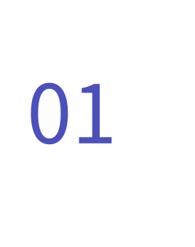
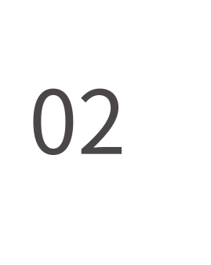


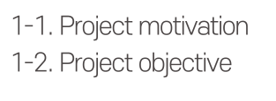
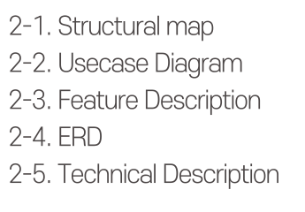
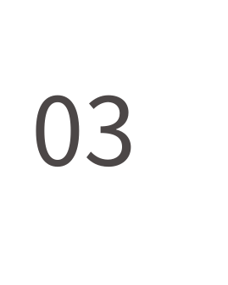
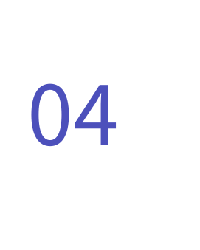




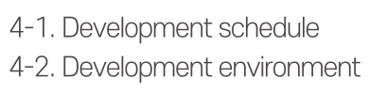
Notes:
우선 목차는
첫 번째, 프로젝트 개요
두 번째, 프로젝트 상세
세 번째 프로젝트 시연
네 번째, 진행 프로세스 이루어집니다.

Slide 3






Notes:
프로젝트 개요입니다.

Slide 4
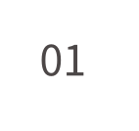




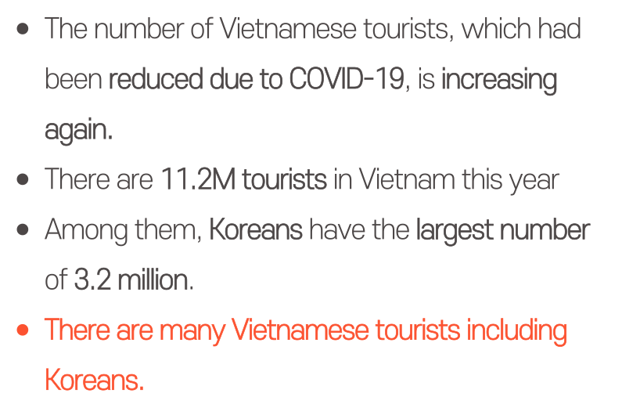










Notes:
(다음 슬라이드로)

Slide 5

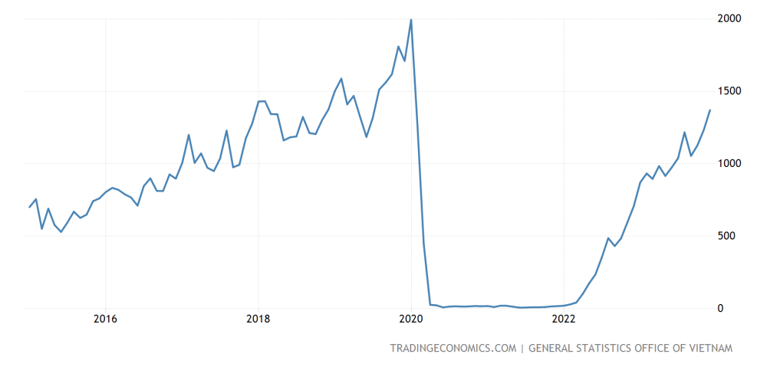



Notes:
코로나 시기에 베트남 관광객은 급속히 줄었다가 최근 다시 가파르게 증가하고 있습니다.

Slide 6
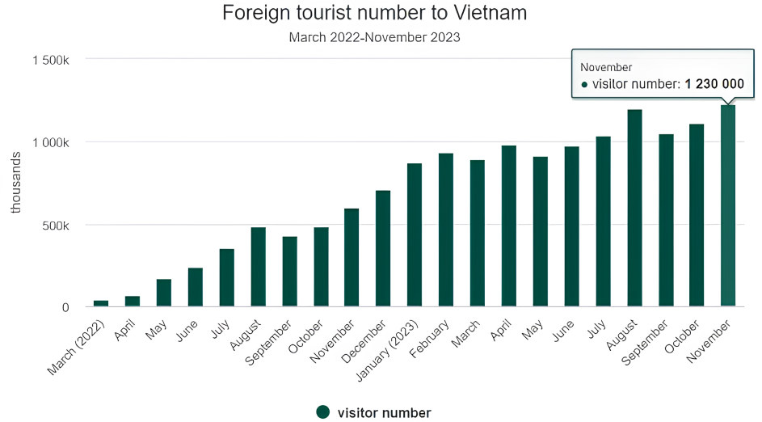

Notes:
이번 년도에만 천백이십만 관광객이 베트남을 찾았다고 합니다.
그 중, 한국인이 삼백이십만명으로 가장 큰 비중을 차지한다고 합니다.
이렇게 한국인을 포함한 베트남 관광객이 매우 많은 것을 알 수 있습니다.

Slide 7






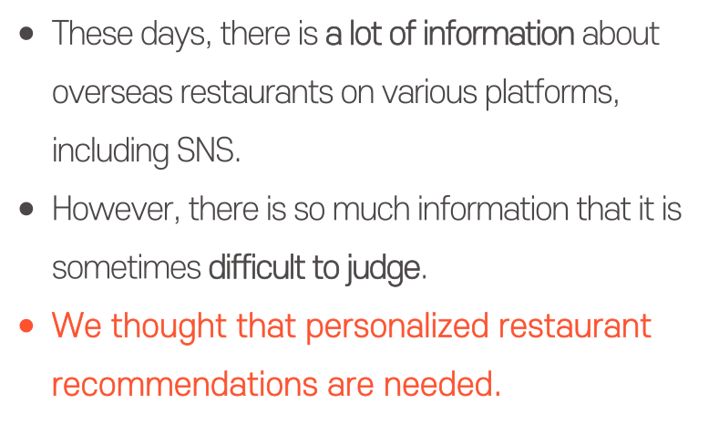




Notes:
인터넷과 여행산업이 발달하면서 요즘은 SNS을 포함한 다양한 플랫폼에서 제공하는 해외 음식점들의 정보가 굉장히 많습니다.
하지만 때로는, 정보가 너무 많음에 따라 우리의 판단이 어려워질 때도 있습니다.

Slide 8

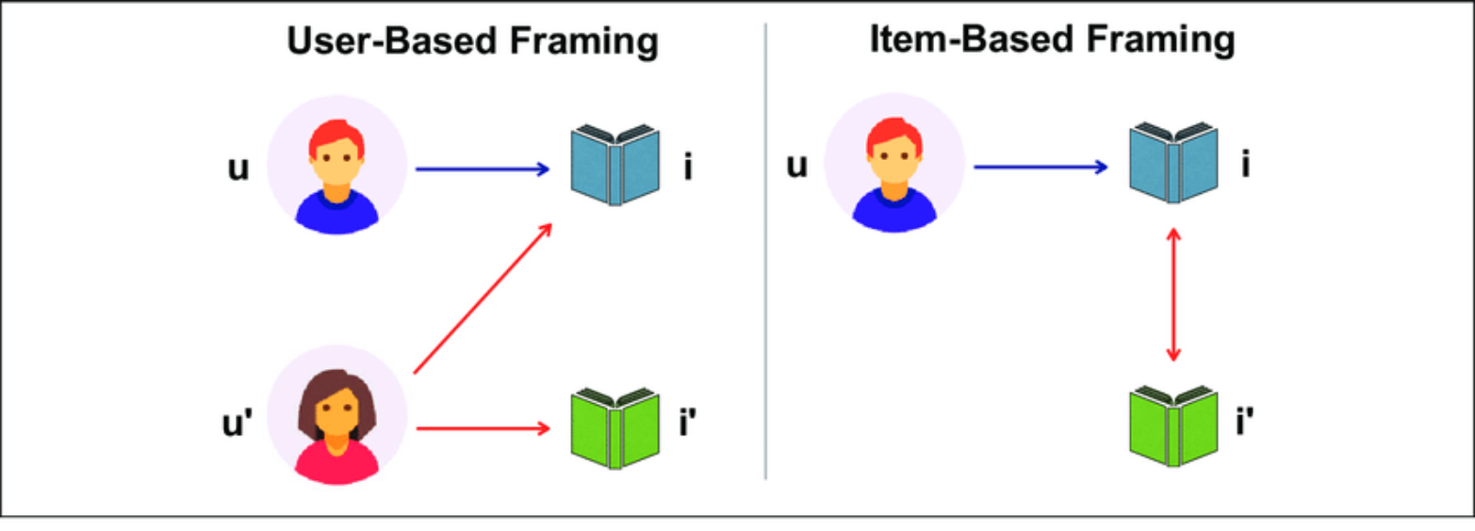
Notes:
따라서 저희는 개인에 맞춤화된 음식점을 추천해주기로 하였습니다.

Slide 9






Notes:
프로젝트 상세입니다.

Slide 10

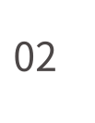

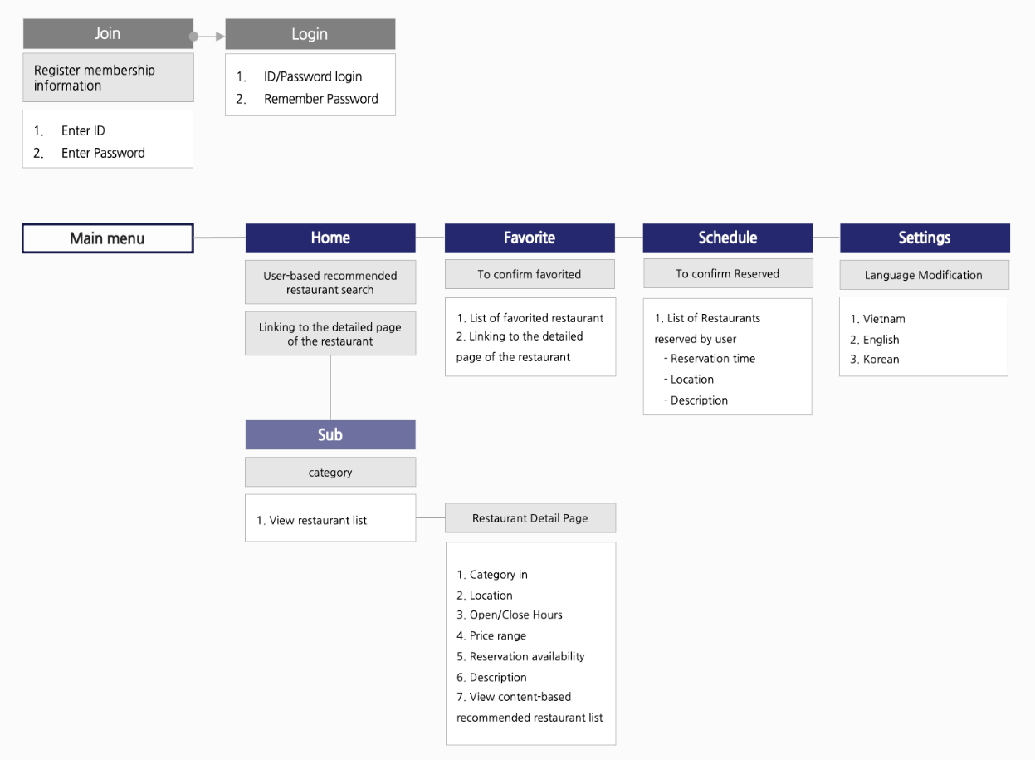
Notes:
먼저 시스템 구조도를 보면 회원가입과 로그인 기능이 있고
Home, Favorite, Schedule, Setting 총 4가지의 페이지와 해당 페이지의 기능들로 이루어져 있습니다.
해당 기능들은 뒤에서 자세히 보도록 하겠습니다.

Slide 11

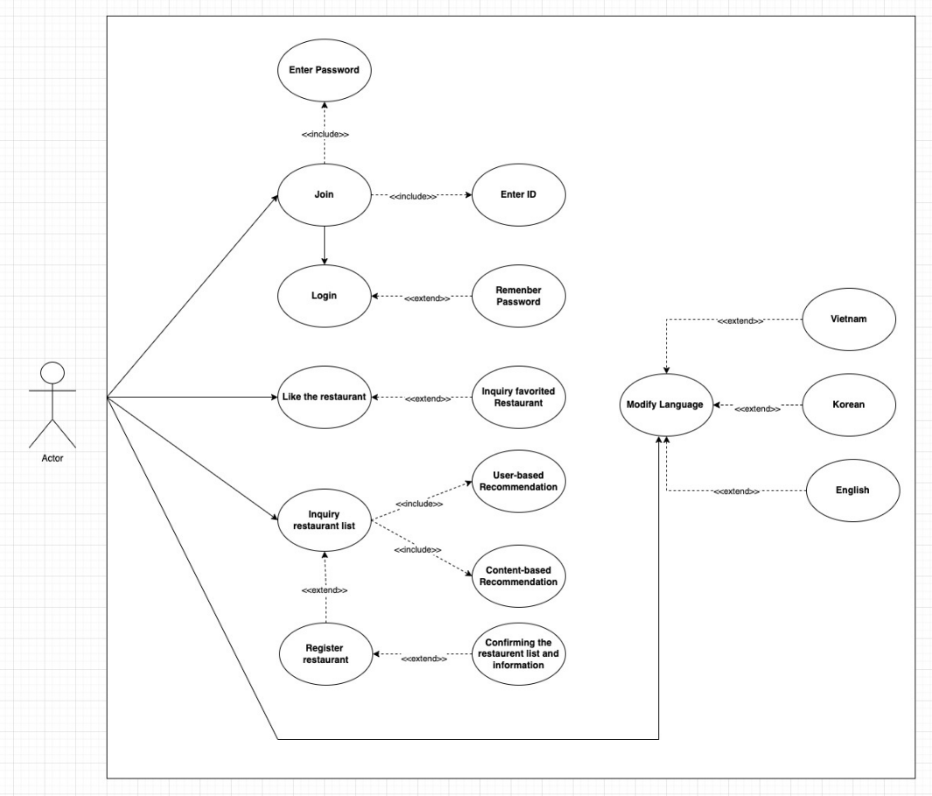
Notes:
유스케이스 다이어그램입니다.
사용자는 회원가입 및 로그인을 하고
사용자 기반, 콘텐츠 기반의 두가지 방식으로 음식점을 추천받고 해당 음식점에 대한 정보들을 조회 할 수 있습니다.
해당 음식점에 평점을 줄 수 있고 마음에 든다면 음식점을 추가, 조회 및 삭제 할 수 있고, 스케줄에도 추가, 조회 및 삭제할 수 있습니다.

Slide 12

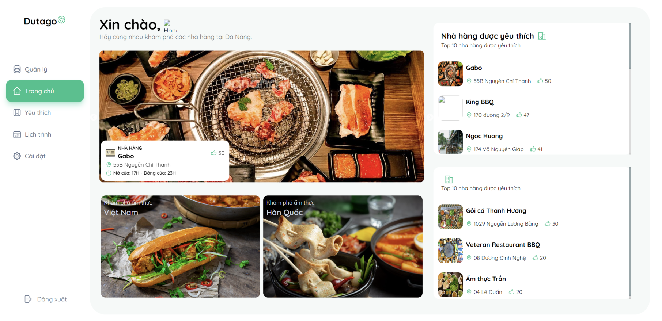



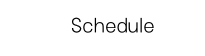

Notes:
웹사이트 화면을 보여드리겠습니다.

Slide 13
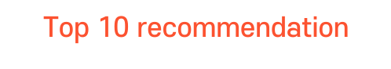
Notes:
메인 페이지에는 Top10음식점과

Slide 14
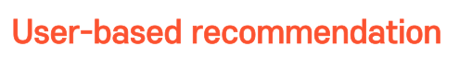
Notes:
사용자 기반 추천 음식점을 제공합니다.

Slide 15

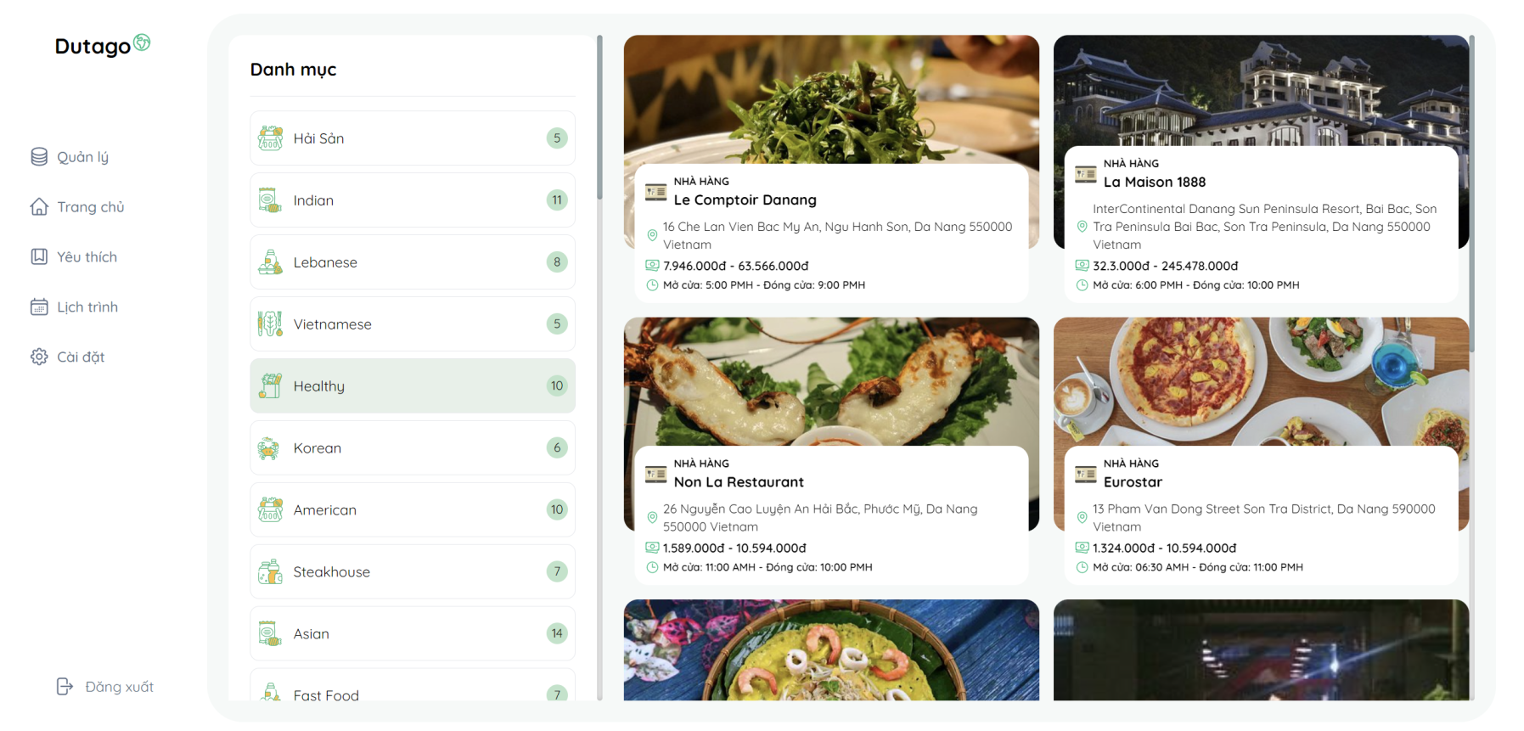

Notes:
카탈로그 페이지입니다. 해당 페이지에는 다양한 카테고리의 음식점들을 제공합니다.

Slide 16

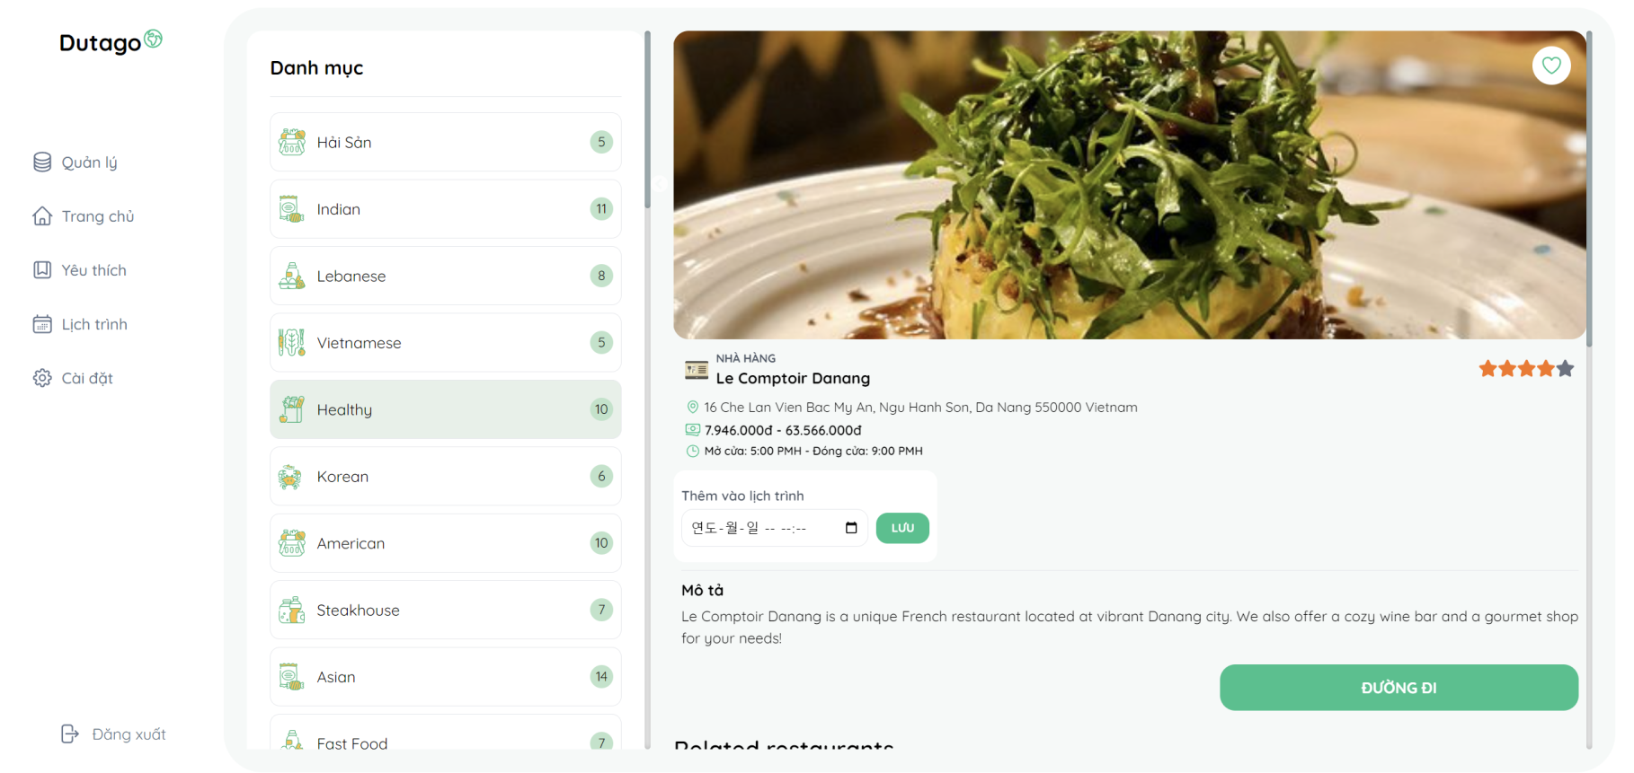
Notes:
음식점 페이지입니다.

Slide 17
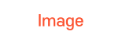
Notes:
음식점의 사진들

Slide 18
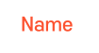
Notes:
음식점의 이름,

Slide 19
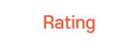
Notes:
평점,

Slide 20
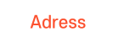
Notes:
주소,

Slide 21
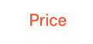
Notes:
가격대,

Slide 22

Notes:
영업시간,

Slide 23
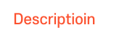
Notes:
음식점 소개글을 제공하고

Slide 24
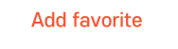
Notes:
좋아요 기능,

Slide 25
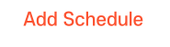
Notes:
스케줄 추가 기능

Slide 26
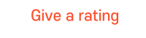
Notes:
평점 주기 기능이 있습니다.

Slide 27
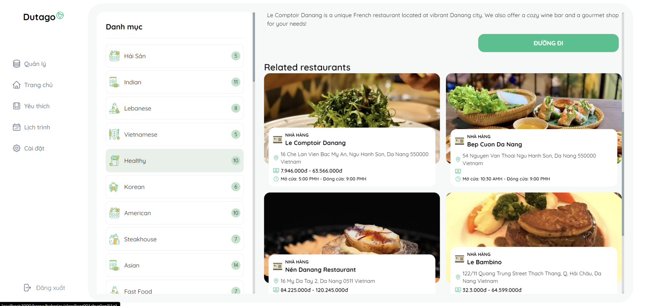

Notes:
아래에는 콘텐츠 기반 추천 시스템으로 유사한 음식점이 추천됩니다.

Slide 28

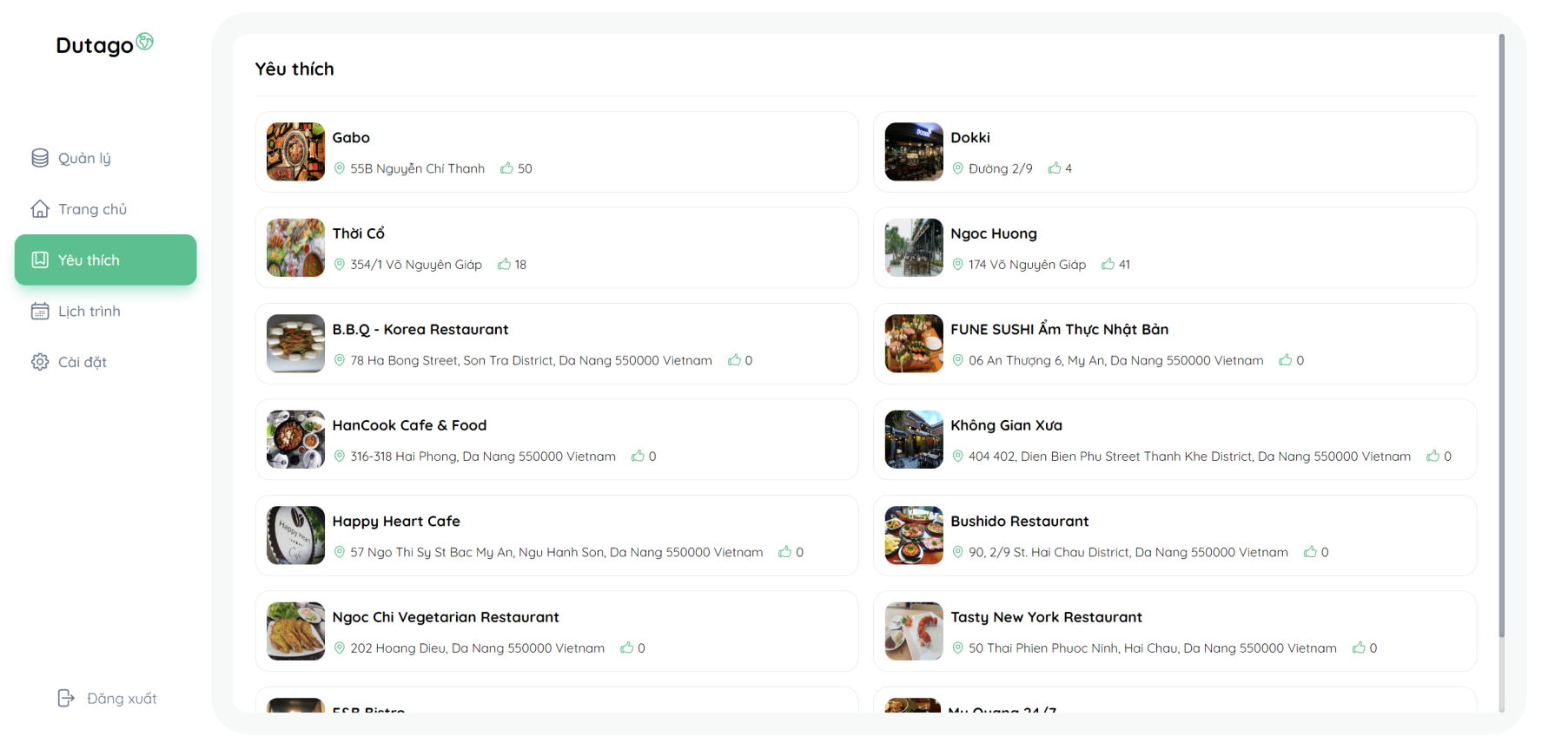

Notes:
Favorite 페이지입니다. 좋아요를 표시한 음식점들을 조회할 수 있습니다.

Slide 29

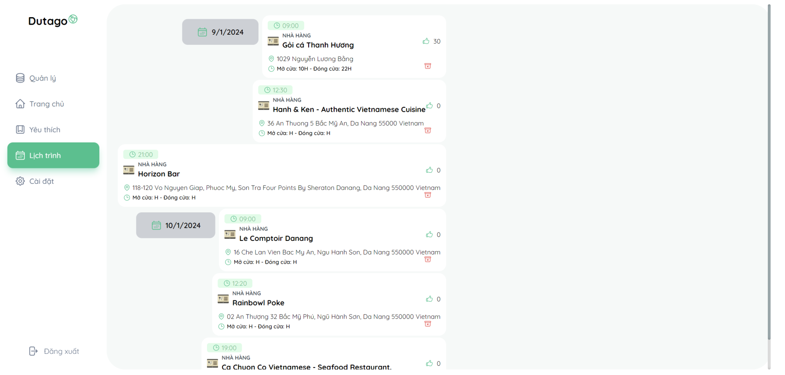

Notes:
Schedule 페이지입니다. 추가한 나의 일정들을 조회 및 삭제 할 수 있습니다.

Slide 30

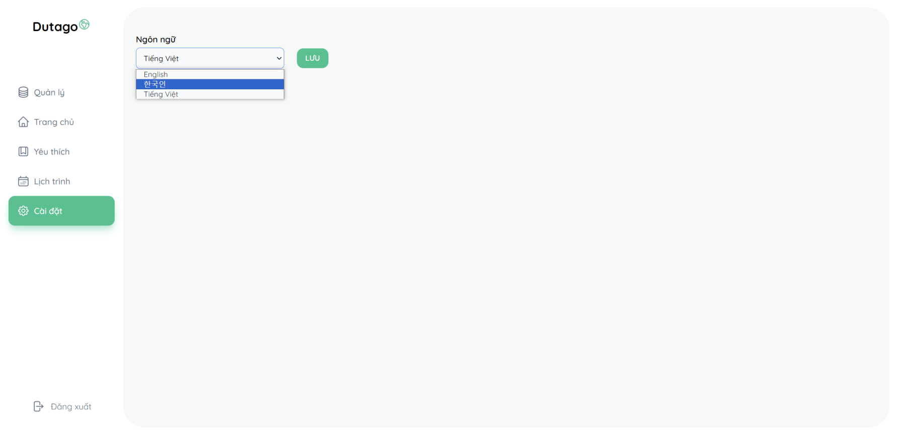

Notes:
Setting 페이지입니다. 영어, 한국어, 베트남어에 대해 모두 제공하려 계획했으나, 현재는 베트남어에 대해서만 가능합니다.

Slide 31

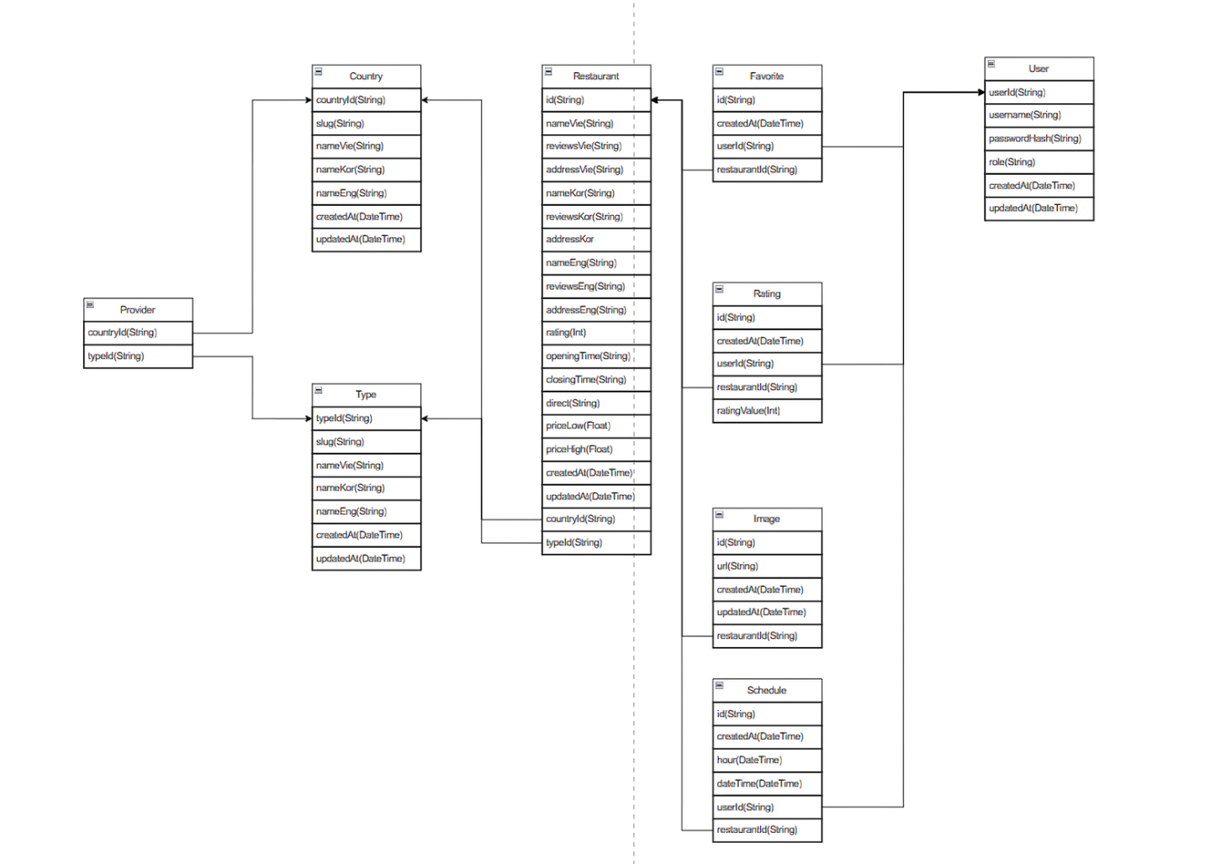
Notes:
ER 다이어그램입니다.
데이터베이스는 Provider, Country, Type, Restaurant, Favorite, Raitng, Image, Schedule, User 총 9개의 Table로 구성되어 있습니다.

Slide 32


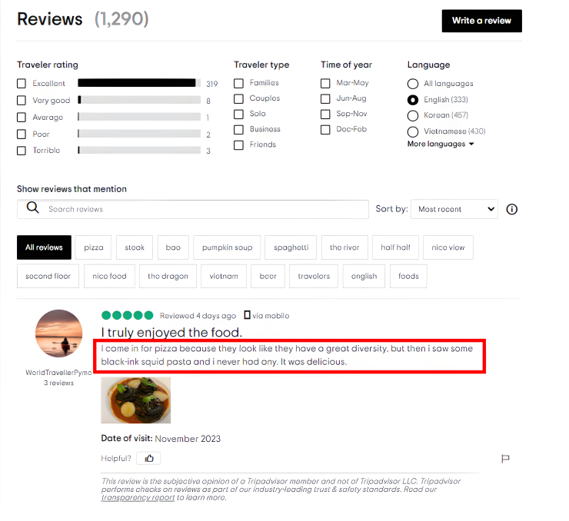
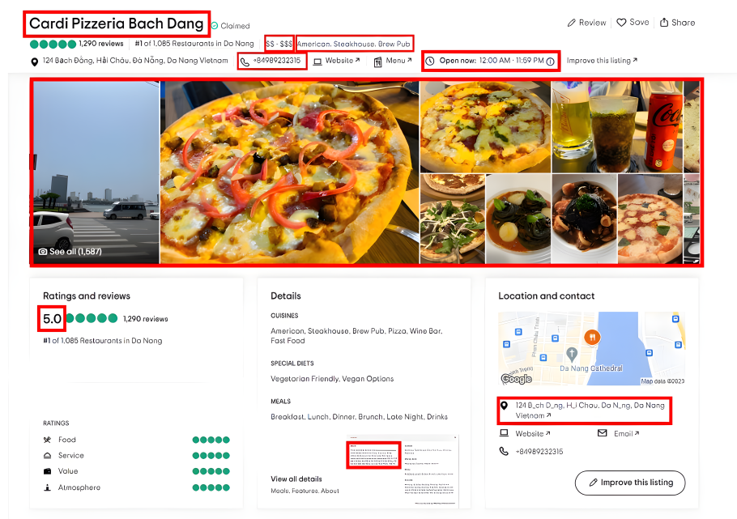
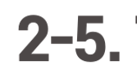
Notes:
데이터셋은 트립어드바이저에서 크롤링하여 수집하였고

Slide 33

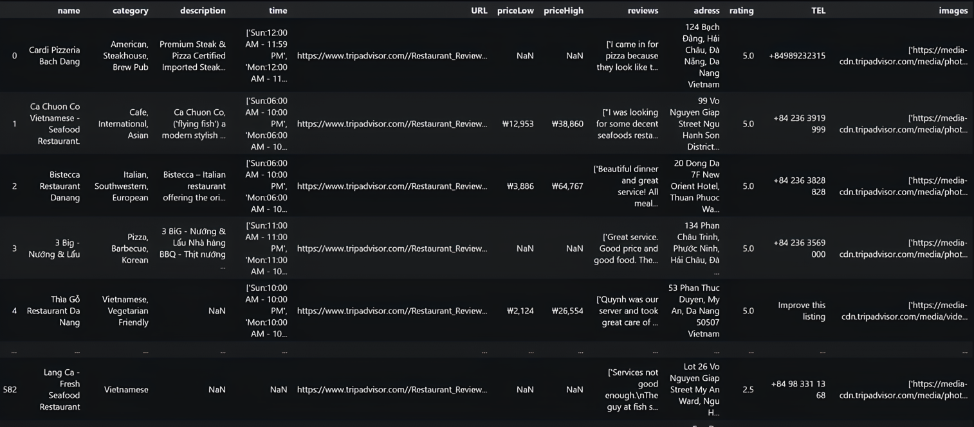
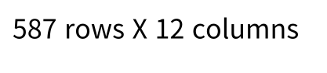
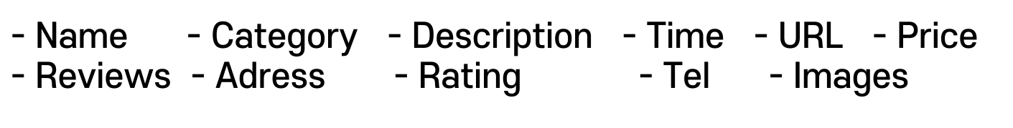
Notes:
음식점들의 이름, 카테고리, 소개, 영업시간, URL, 가격, 리뷰, 주소, 평점, 전화번호, 사진들로 구성되어있습니다.

Slide 34

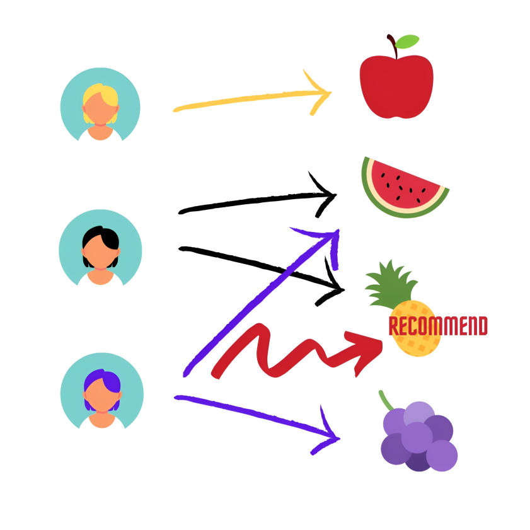
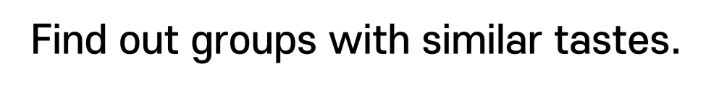
Notes:
사용자기반 추천 시스템입니다.
사용자기반 추천 시스템이란 비슷한 취향의 그룹을 찾고

Slide 35
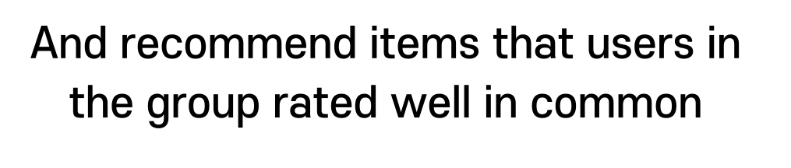
Notes:
사용자가 속해있는 그룹의 사용자들이 공통적으로 좋게 평가한 아이템을 추천하는 것입니다.

Slide 36

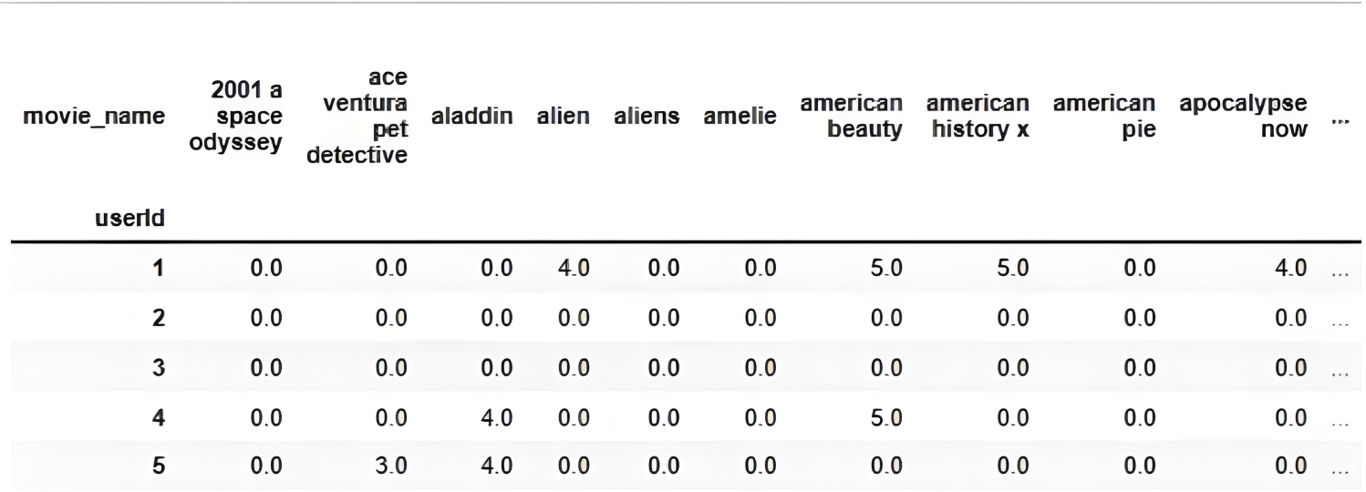
Notes:
먼저 유저-아이템 행렬을 만들고

Slide 37
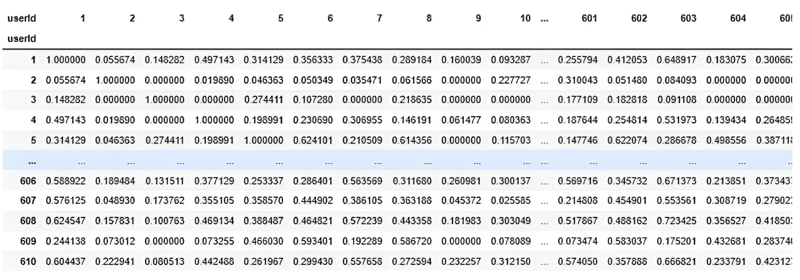
Notes:
모든 사용자간의 유사도를 코사인 유사도를 통해 구했습니다.

Slide 38
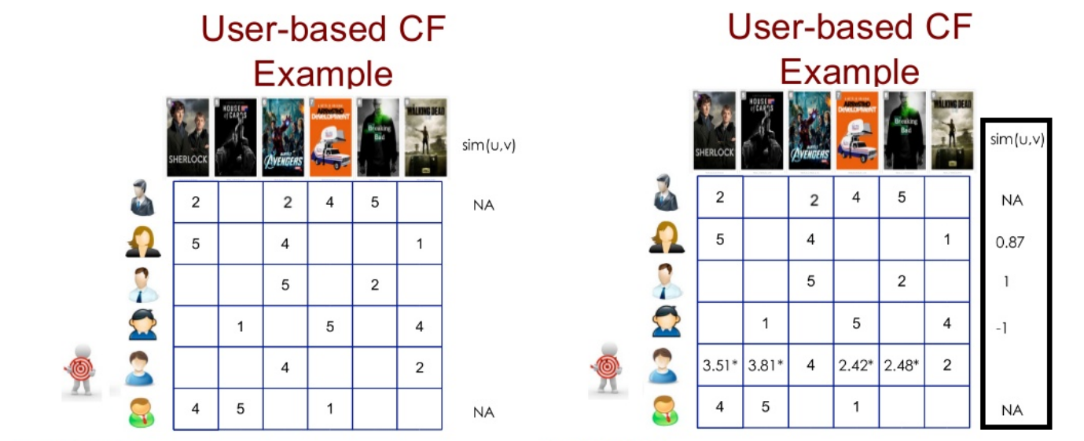
Notes:
그리고 타겟과 유저들 사이의 유사도를 추출하고,

Slide 39
Notes:
타겟이 평가하지 않은 아이템에 대한 예상 평가값을 계산하여

Slide 40
Notes:
그 값이 높은 것들을 추천하도록 하였습니다.

Slide 41



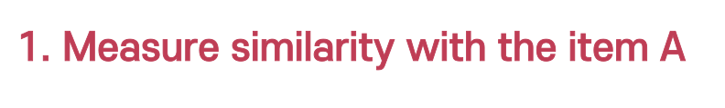




Notes:
콘텐츠 기반 추천 방식은 아이템의 콘텐츠를 직접 분석하여 아이템과 아이템간 유사성을 분석하여

Slide 42



Notes:
유사도 값이 높은 아이템을 선별하고 이를 토대로 고객에게 아이템을 추천해주는 방식입니다.

Slide 43






Notes:
우리가 수집한 아이템의 속성중에 우리는 구조적 데이터인 카테고리와 비구조적 데이터인 리뷰를 각각 0.2와 0.8의 가중치를 주어 음식점 간의 유사도를 추천하는 함수를 구현하였습니다.

Slide 44
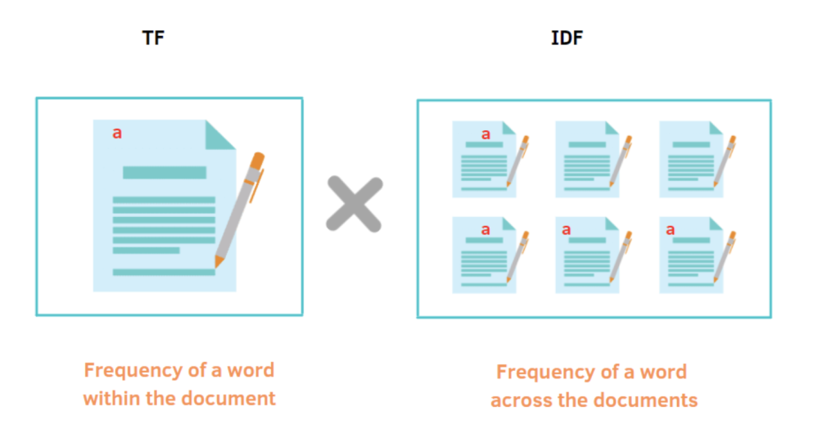

Notes:
리뷰의 경우 텍스트 데이터로 TF-IDF를 이용하여 각 텍스트에서 키워드를 추출한 뒤 코사인 유사도를 이용하여 아이템 간의 키워드를 비교하여 유사도를 계산해주었습니다.

Slide 45









Notes:
이에 대한 결과값은 하나의 음식점에 대한 상세페이지에서 연관 음식점으로 추천을 해주었습니다.

Slide 46




Notes:
그럼 이제 데모영상을 보여드리겠습니다.

Slide 47



Notes:
진행 과정입니다

Slide 48













Notes:
저희는 10.19부터 11.12까지 프로젝트 계획을 세우고, 11.13부터 11.18까지 데이터를 수집하였습니다.
이후 11.19부터 12.09까지 추천 알고리즘을 개발하였고, 12.10부터 01.03까지 웹개발과 수정을 계속하였습니다

Slide 49

















Notes:
개발환경은 다음과 같습니다.

Slide 50






Notes:
이상입니다.

